Slide 1

Mein Lehrbetrieb
https://www.asp-puehringer.at/

Slide 2
Das bin ich
Name: Lorena Wiesler
Klasse: 1F
Alter: 15 Jahre
Hobbies: BACKEN, freunde treffen, in Trampolin Parks gehen;
Lehre: Bürokauffrau

Slide 3

Fakten über das Unternehmen:
Firmenstandort: Dorf 11, Bruck am Ziller
Geschäftsführung: Fam. Pühringer
Mitarbeiter/innen: 7

Slide 4

Das Unternehmen
ordnungsgemäße und gesetzeskonforme Erstellung einer Betriebskostenabrechnung
Praxisnahe Lösungen für Problemstellungen + Wünsche
Eigentümer/innen zur Seite stehen
https://image.spreadshirtmedia.net/image-server

Slide 5

Unsere Dienstleistungen
Organisation für Instandhaltungsarbeiten an einer Wohnanlage
Wir helfen den Kunden bei Fragen weiter
Wir machen die BetriebskostenAbrechnungen
Wir kalkulieren die neuen Preise für das nächste Jahr
USW.

Slide 6

Was darf ich machen?
Ich darf meinen Arbeitskolleginnen bei Allem helfen
Alleine darf ich:
  Telefonieren
  E-Mails schreiben
  Buchen
  Die Ablage machen
  Usw.
https://static.giga.de

Slide 7
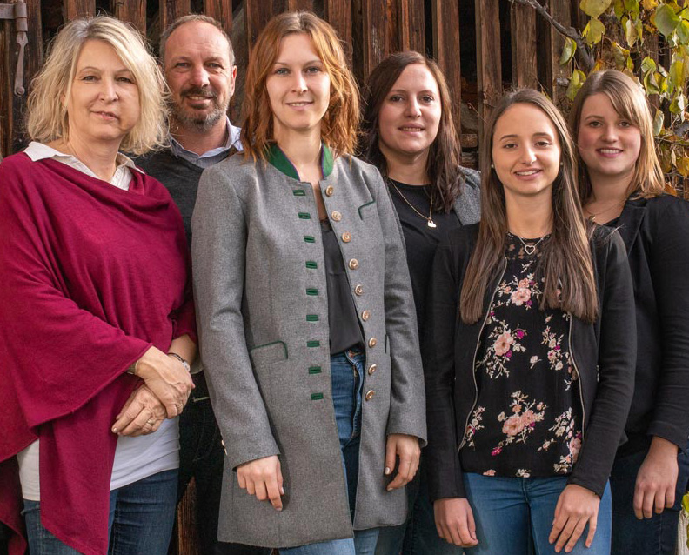
Das Team:

Slide 8
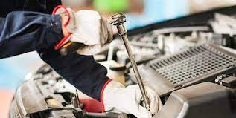

Wodurch wurde ich Motiviert?
Die meisten Familienmitglieder arbeiten im Büro
Lehrstelle zufällig gefunden
bei mehreren Branchen ein Praktikum gemacht
Ich arbeite gerne mit Computern und Menschen
https://www.lehrstellenportal.at/media
https://www.bra.nrw.de

Slide 9

Lieblingsfächer
AWL
BWPP
BP
https://docplayer.org

Slide 10

Was gefällt mir an der TFBS Schwaz-Rotholz?
Man kann kreativ sein
Man lernt viel
Interessanter Unterricht
Alle sind hilfsbereit
https://tfbs-schwaz.tsn.at

